Slide 1
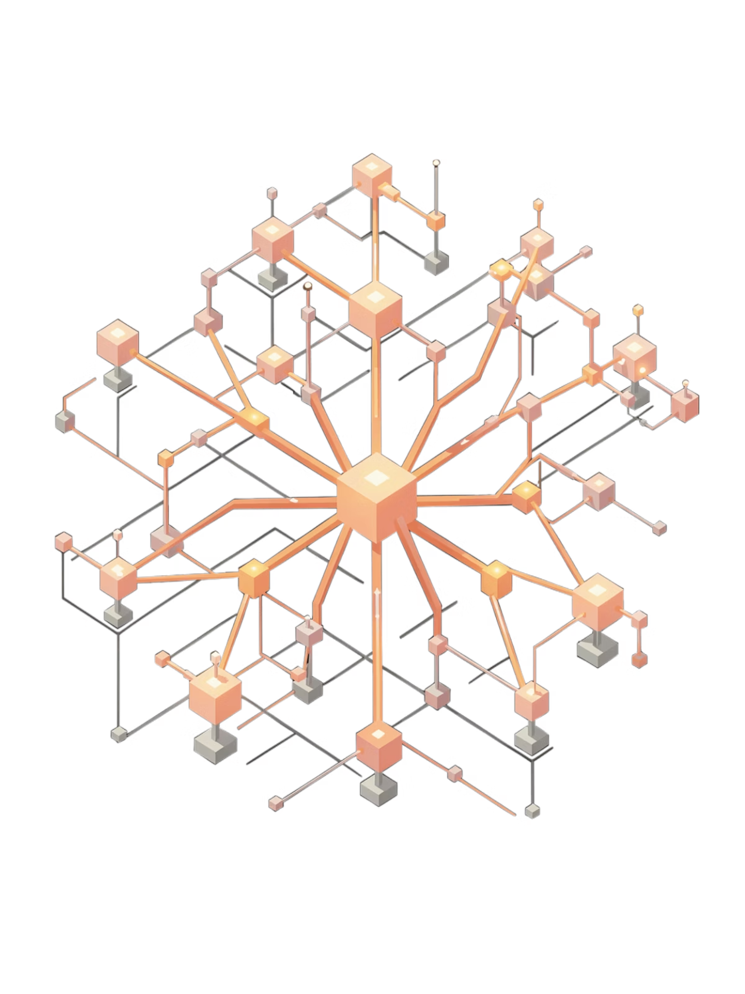
UniGov : UCAR AI Platform
Système d'Exploitation Intelligent pour la Gouvernance Universitaire
Transformer les données en intelligence stratégique

Slide 2
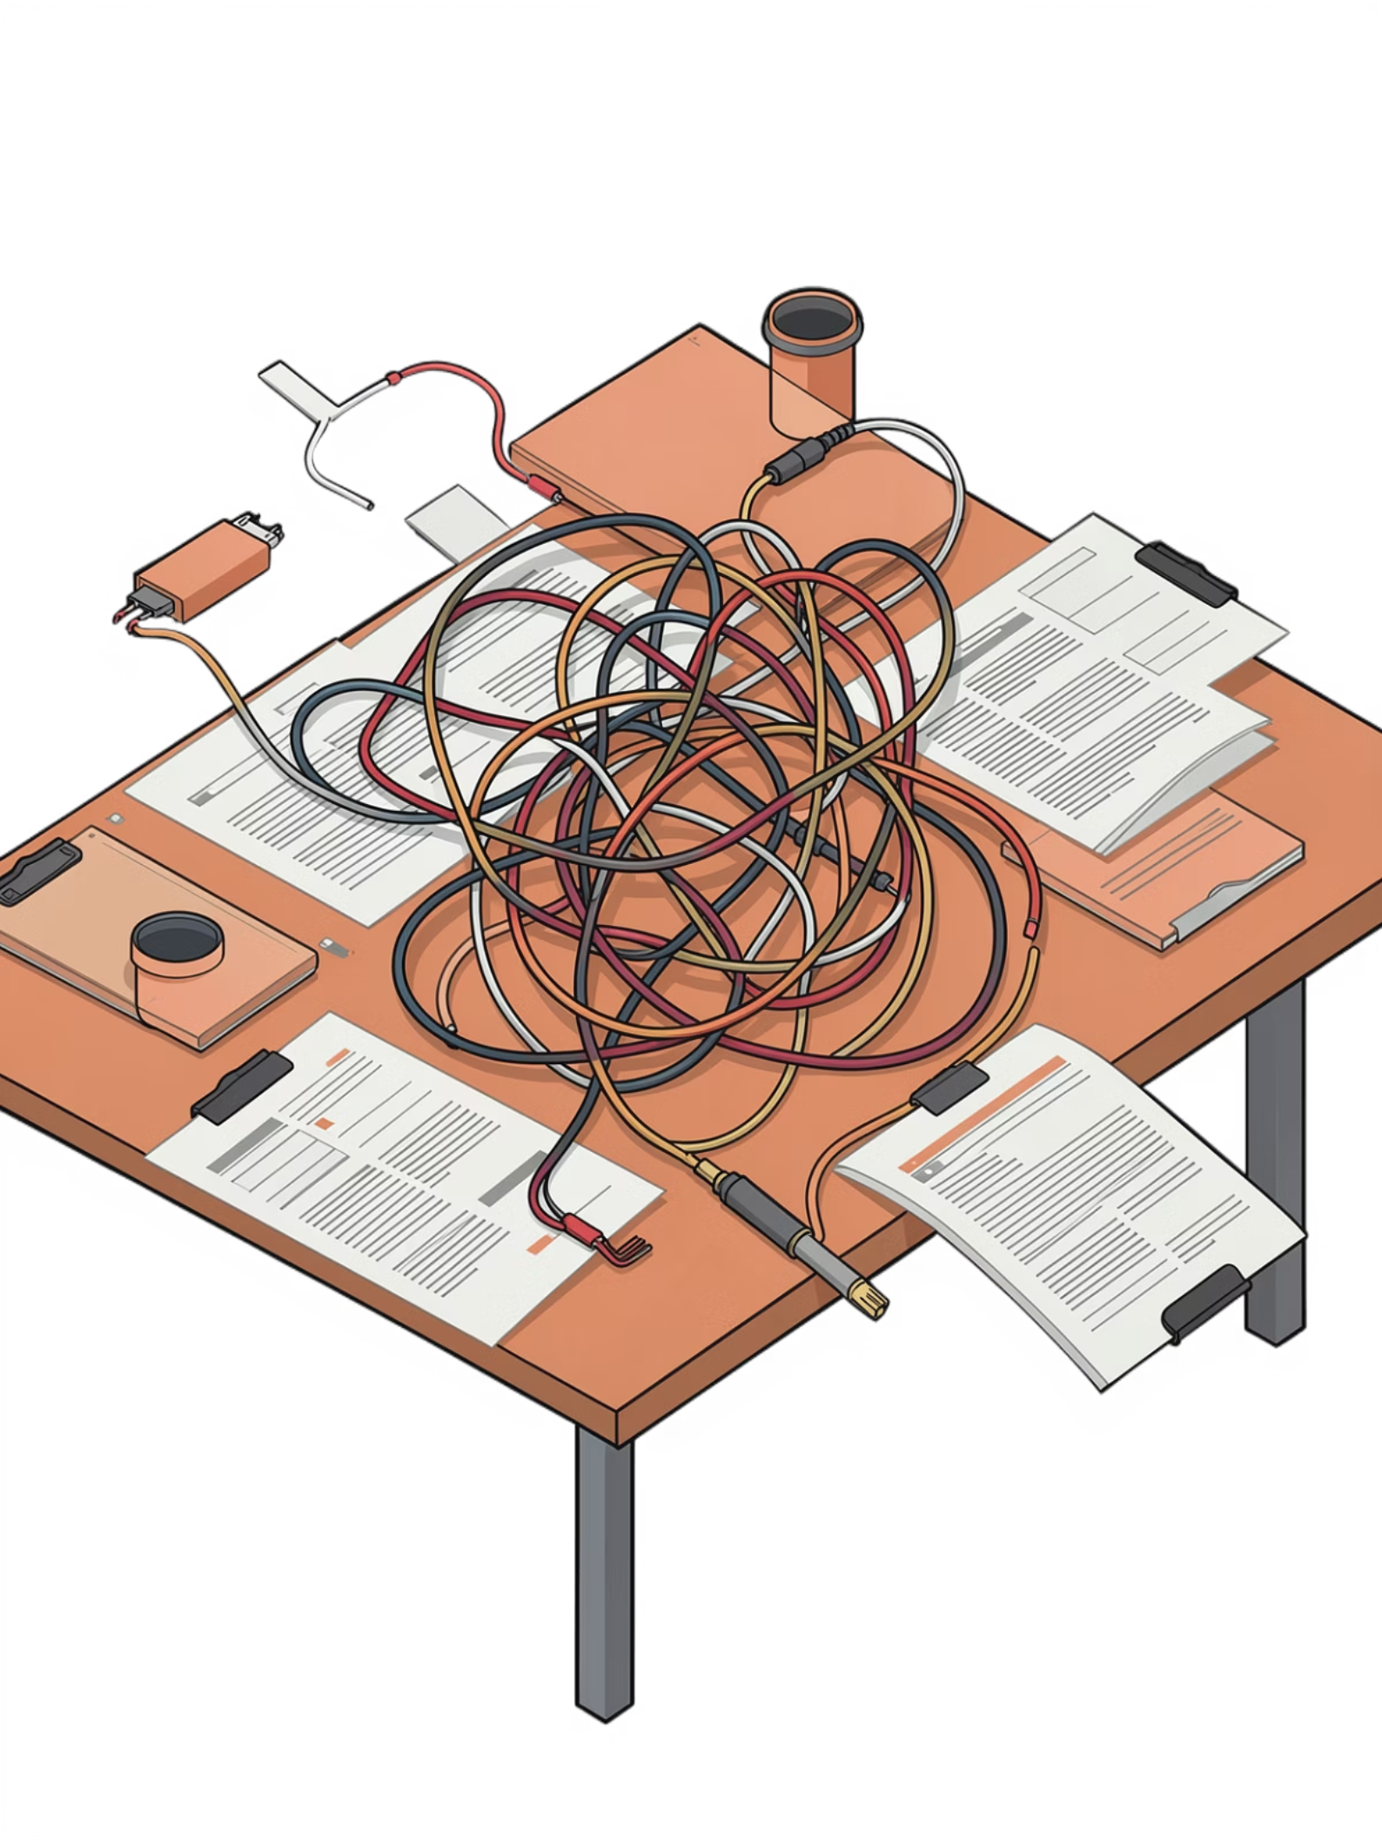

Problématique
Les universités du réseau UCAR naviguent dans un environnement de données fragmenté, sans vision unifiée ni capacité d'anticipation.
Données fragmentées
PDF, Excel, CSV isolés sans source unique de vérité.
Zéro centralisation
Aucun système d'analyse transversal entre institutions.
Décision réactive
Pas de prédictions. Réponse tardive aux crises.
Manque d'anticipation
Aucune alerte proactive ni simulation de scénarios.

Slide 3

Solution : UniGov
Une plateforme centralisée, pilotée par l'IA, qui unifie ingestion, analyse, visualisation et assistance intelligente en un seul écosystème.
Ingestion
Analyse IA
Tableaux
Assistant
UniGov connecte toutes les institutions UCAR à une intelligence opérationnelle commune — transformant des silos de données en leviers de décision stratégique.

Slide 4
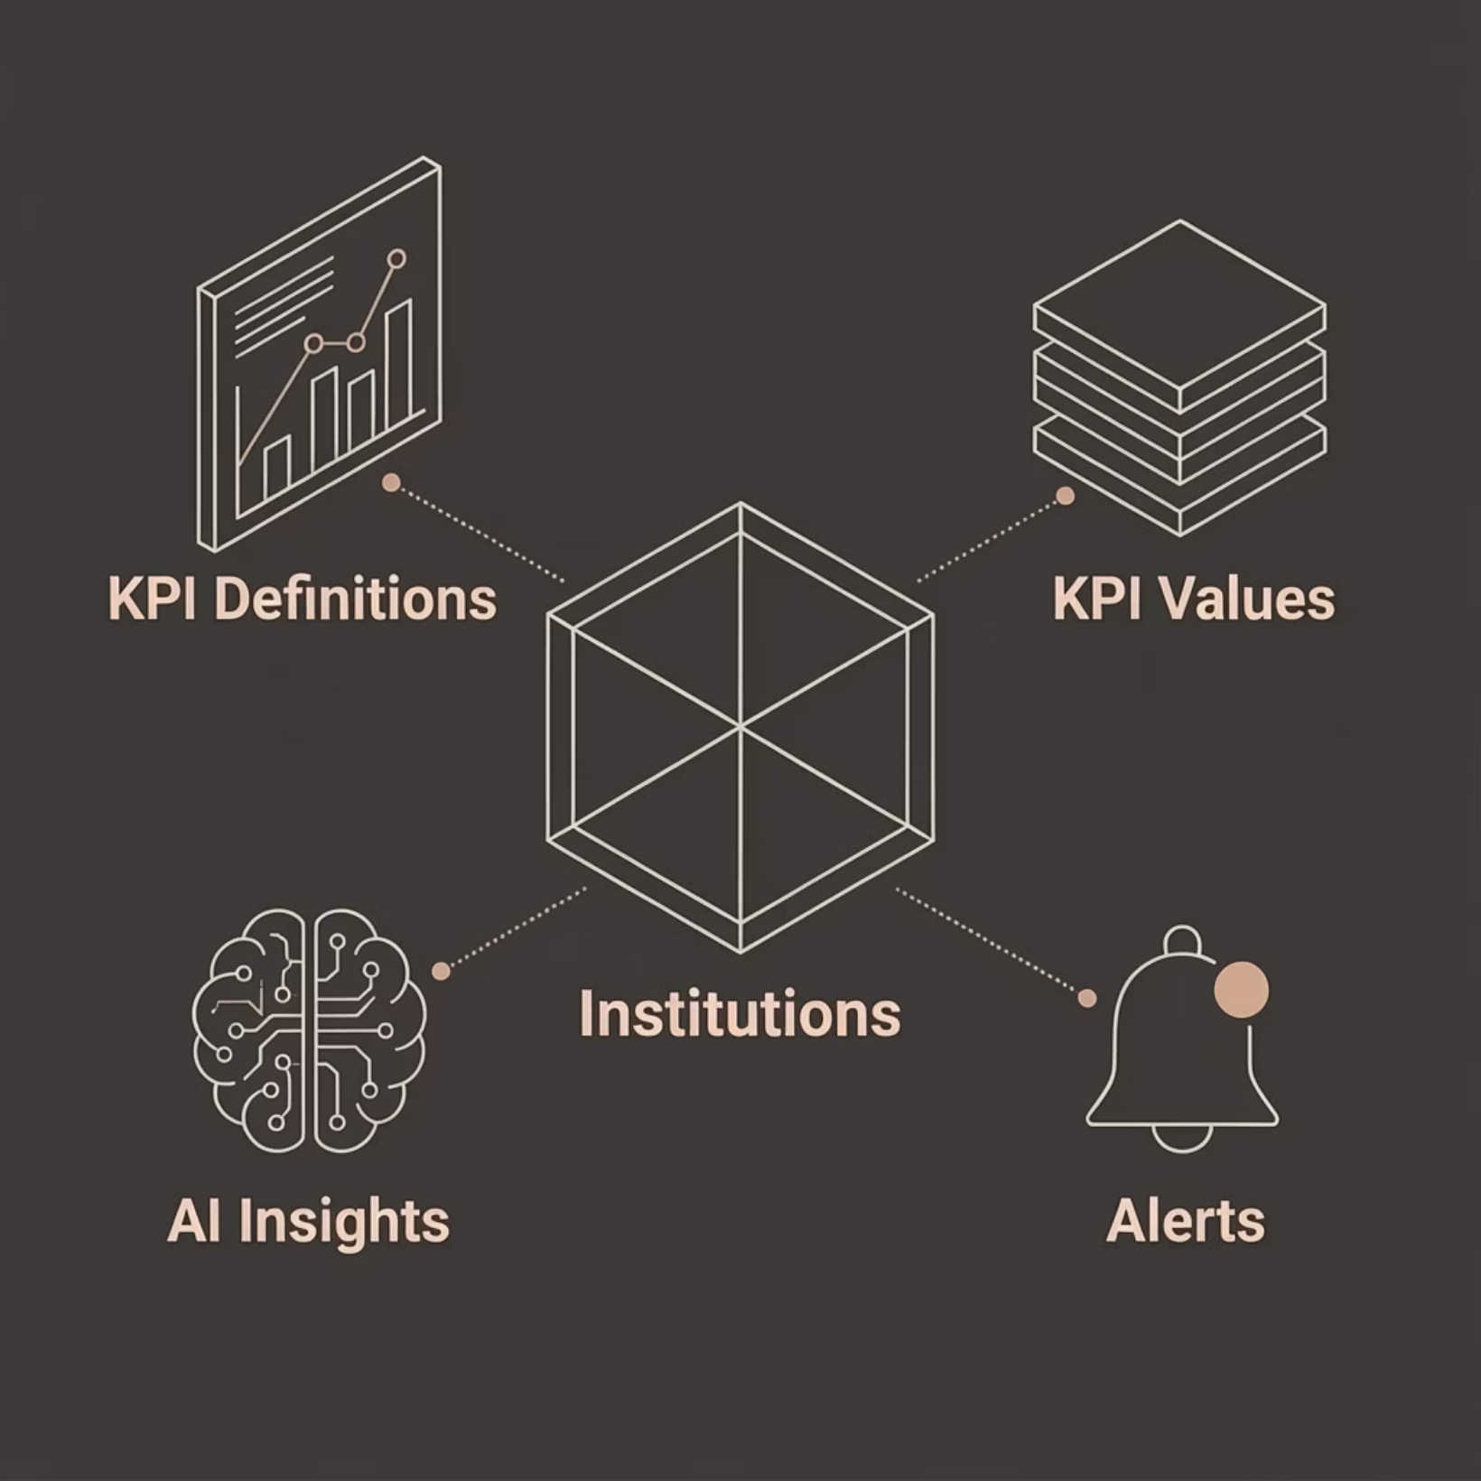

Architecture des données
Un modèle relationnel robuste hébergé sur Supabase PostgreSQL avec Row-Level Security (RLS) pour un contrôle granulaire des accès.
Historique sur 12 mois + prédictions via period_date
Contraintes d'unicité pour prévenir les doublons
Requêtes optimisées avec LIMIT et ORDER BY

Slide 5
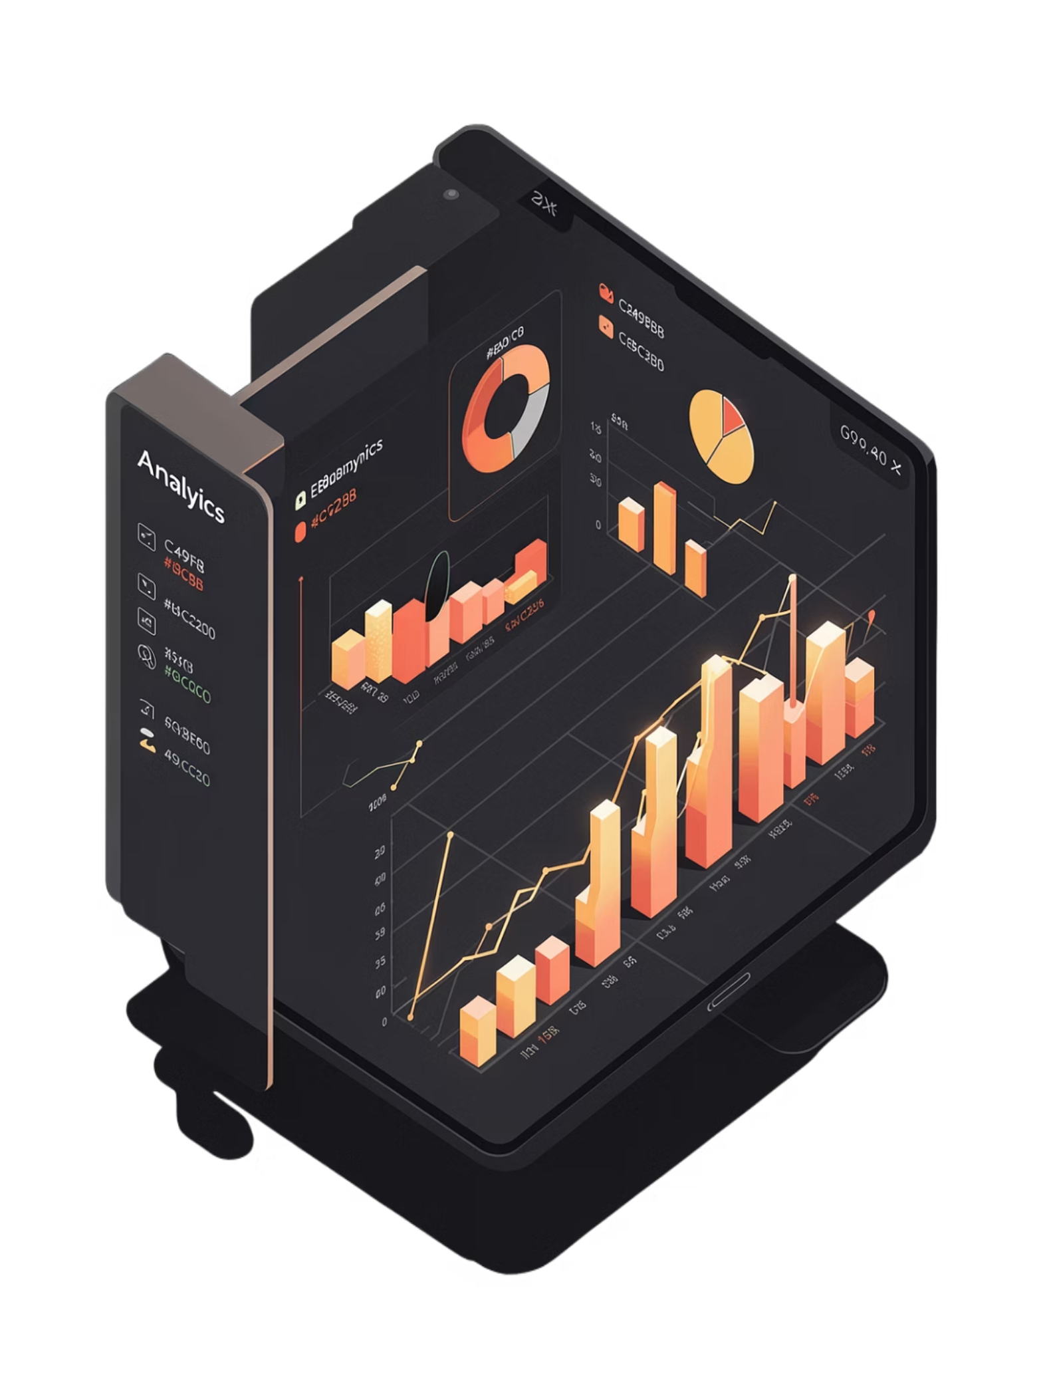
Tableaux de bord multi-niveaux
Dashboard Global
Agrégation multi-institutions en temps réel. Requêtes optimisées atteignant ~100ms de performance.
Dashboard Institutionnel
Analyse détaillée par établissement avec score de santé dynamique calculé automatiquement.
Visualisation Chart.js
Graphiques interactifs à échelle dynamique, actualisés en continu selon les KPI ingérés.

Slide 6
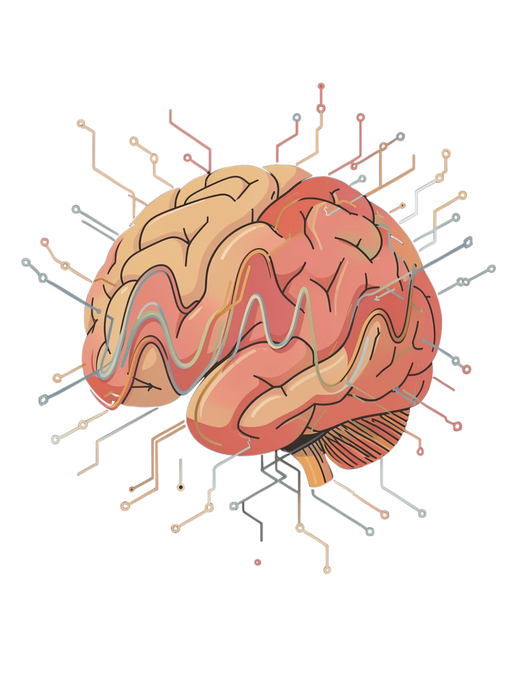
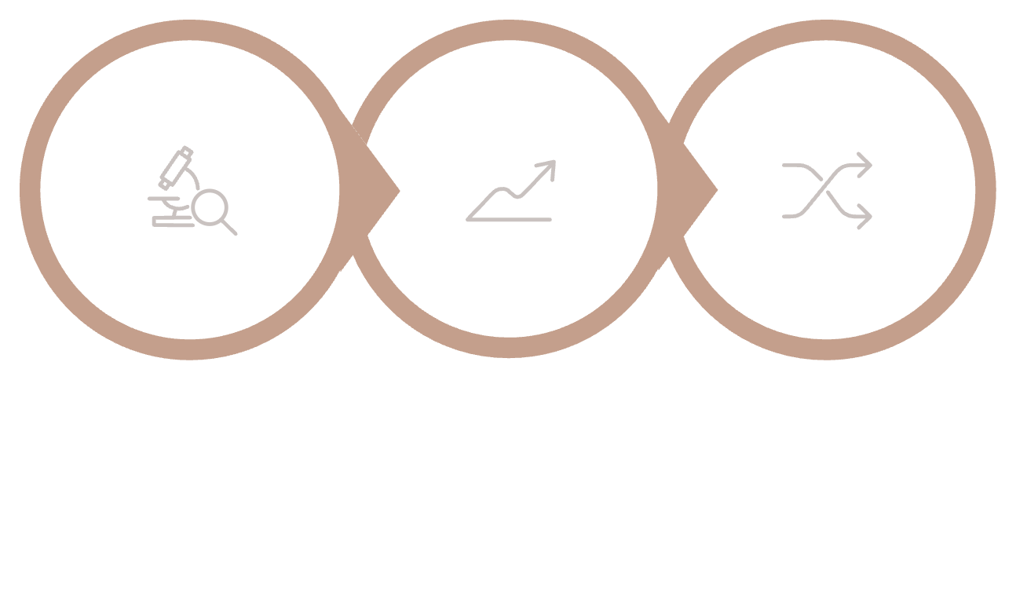
Moteur d'analyse IA
Détection d'anomalies
Z-Score > 2.5 σ — expliqué en langage naturel via GPT-4o.
Prédictions
Régression linéaire + séries temporelles de 1 mois à un an glissants.
Détection
Prédiction
Simulation
Simulation What-If
Corrélation de Pearson pour modéliser l'impact des décisions.

Slide 7

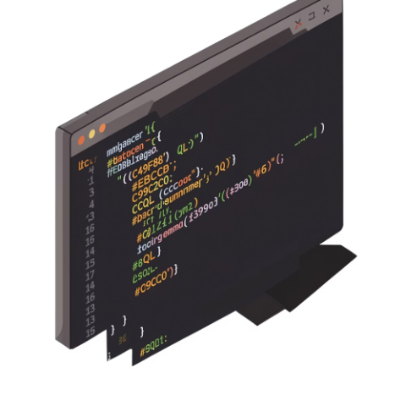
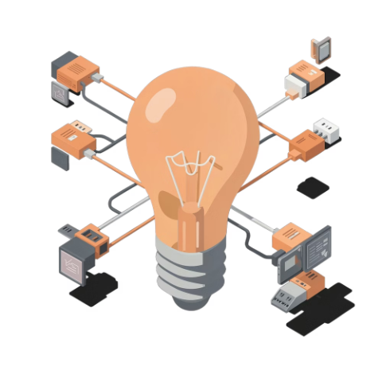
Assistant IA & Intelligence Stratégique
Un copilote intelligent qui traduit le langage naturel en requêtes SQL sécurisées (SELECT uniquement) et génère des recommandations pour l'ensemble du réseau UCAR.
Interface langage naturel
Traduction SQL sécurisée
Recommandations stratégiques
Les décideurs posent des questions en français, sans écrire de code.
Génération automatique de requêtes SELECT validées côté backend.
Analyse globale UCAR et suggestions priorisées par GPT-4o.

Slide 8

Pipeline d'ingestion & Alertes
Import CSV
Déduplication DB
Validation KPI
Un pipeline de données rigoureux garantit l'intégrité de chaque KPI ingéré dans le système.
Parser CSV intelligent
Alertes automatiques
Lecture et normalisation automatique des formats hétérogènes.
Déclenchement par seuils KPI — résolution admin avec historique conservé.

Slide 9
Sécurité, Rôles & Architecture Système
Sécurité & Contrôle d'accès
Stack technique
Authentification JWT Supabase + intercepteur frontend (auto-logout). RLS actif sur toutes les tables.
Frontend
Angular 17+
Backend
FastAPI (Python)
Base de données
Supabase PostgreSQL
IA
GPT-4o
Visualisation
Chart.js
Export
FPDF + Pandas/Openpyxl
1
2
3
Super Admin
Admin
Agent
Vision et contrôle global sur toutes les institutions UCAR.
Gestion complète d'une institution avec résolution d'alertes.
Accès lecture seule — consultation des dashboards.

Slide 10
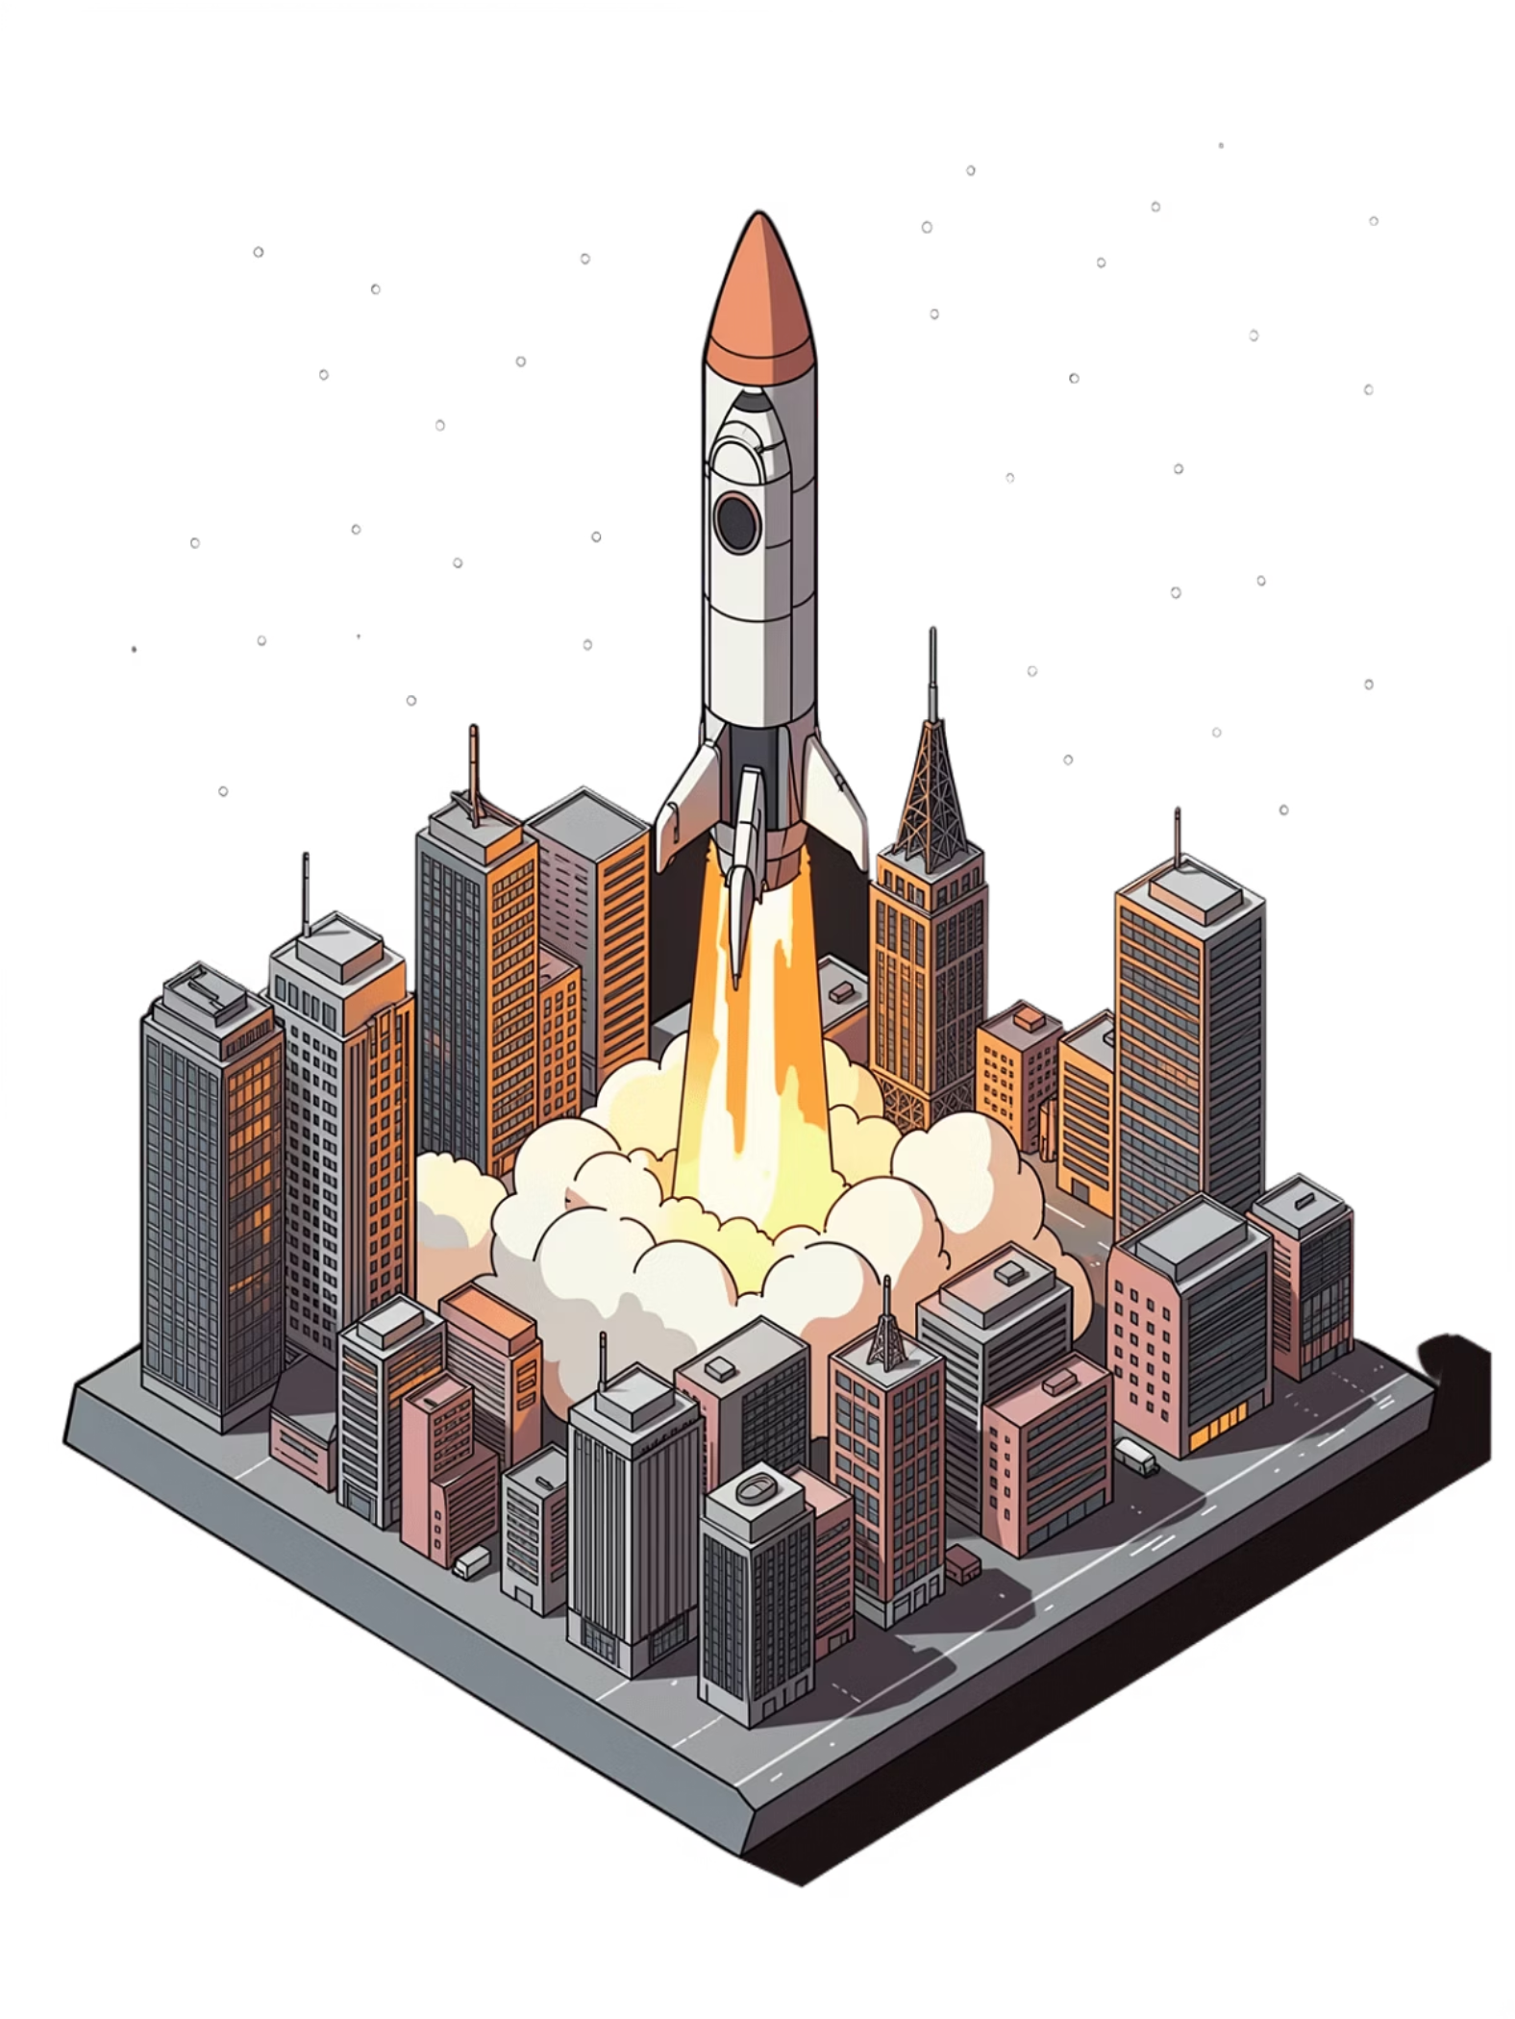
UniGov — L'Avenir de la Gouvernance Universitaire
UniGov transforme les données universitaires en un actif stratégique.
Impact immédiat
Scalabilité
Décision plus rapide, gouvernance data-driven, vision globale UCAR.
Architecture multi-institutions prête pour une intégration nationale.
Perspectives
Streaming temps réel, modèles ML avancés, automatisation complète.

